Slide 1
Cloud Computing to
Edge Computing
클라우드에서 엣지로
강결희
20160259
PT START

Slide 2
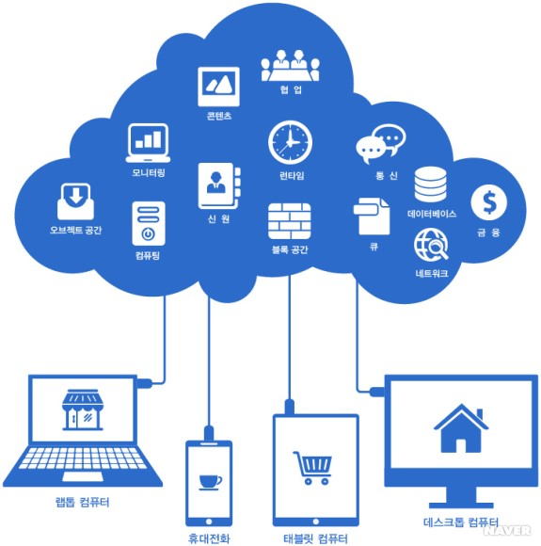
Cloud Computing to Edge Computing
Cloud Computing
인터넷 기반 컴퓨팅의 일종
정보를 자신의 컴퓨터가 아닌 인터넷에 연결된 다른 컴퓨터로 처리하는 기술
서버를 통하여 데이터 저장, 네트워크, 콘텐츠 사용 등의 서비스를 이용
소프트웨어 뿐만 아니라 하드웨어 기능도 이용 가능
표준 프로토콜을 통해 표준 웹브라우저로 접속 가능
장점
적은 비용 사용량 또는 광고료, 정액 등으로 공급자에게 서비스 요금 지급
기기에 저장시 발생하는 문제↓ (자료 손실, 저장 공간의 제약 등)
공간 제약X 서버에 접근이 가능하다면 어디서든지 자료 수정, 열람 가능
데이터 사용에 필요한 소프트웨어 설치 및 업데이트 최소화 가능
단점
해킹 서버가 해킹된 경우 자신의 개인정보 유출 위험성↑
서버에 장애 발생 시 클라우드 내 테이터 접근 불가능

Slide 3
Cloud Computing to Edge Computing
Cloud Computing
SaaS (Soft as a Service)
소프트웨어 제공
다양한 애플리케이션을 다중 임대 방식을 통해 On Demand서비스 형대로 제공
사용 예시 메일, 일정 및 Office도구(Microsoft Office 365)
PaaS (Platform as a Service)
소프트웨어 개발 리소스 제공
클라우드를 통해 리소스를 구매, 해당 리소스에 액세스해서 사용
사용예시 구글의 AppEngine서비스
IaaS (Infrastructure as a Service)
서버 인프라 제공
하드웨어를 구매하지 않고도 하드웨어의 기능을 제공받음
사용 예시 아마존 웹 서비스 (AWS)의 스토리지 서비스 S3 및 EC2

Slide 4
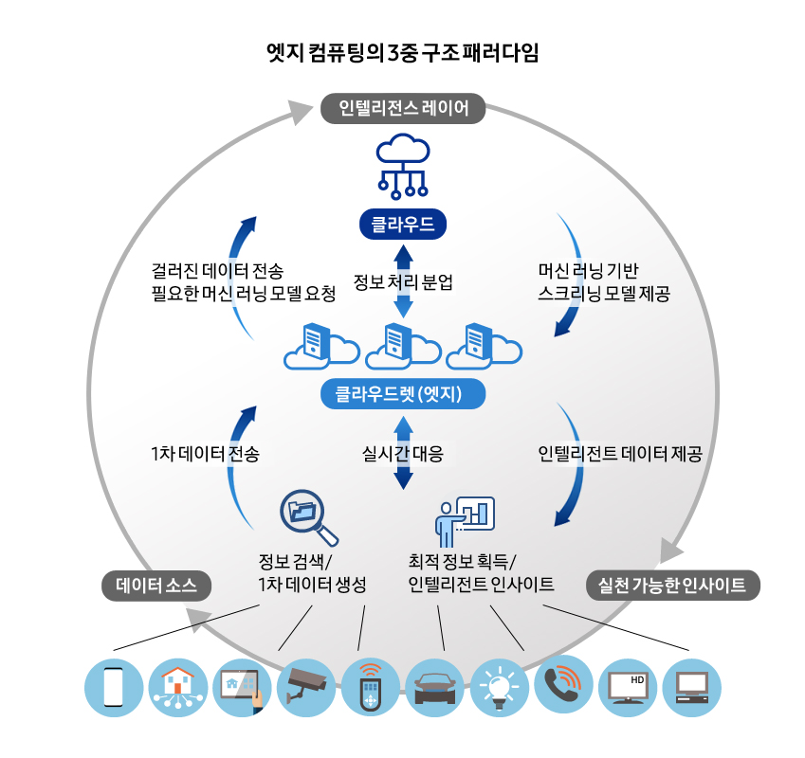
Cloud Computing to Edge Computing
Edge Computing
Fog Computing
단말기 가까이에 위치한 데이터센터(Edge)와 소통
Edge에 수집, 분석된 데이터를 중앙 클라우드와 주고받음
IoT(사물인터넷)의 발전으로 각광받고 있음
Cloud Computing의 발전된 기술이라고도 함
장점
향상된 속도 기기 근처 Edge에서 데이터 처리 및 분석을 하기 때문에 처리시간이 Cloud 보다 단축됨
보안문제 해결 데이터가 중앙클라우드로 전송시 발생할 수 있는 보안 문제 해결
데이터 부화 감소 주고받을 수 있는 데이터량 증가
서버 연결이 불가능할 시에도 Edge내의 데이터 접근 가능
단점
보안 Edge들의 보안 문제가 해결되지 않음
아직 초기단계이기 때문에 이 밖에도 다른 단점이 있을 수 있음 (서버가 너무 많아짐 등)

Slide 5
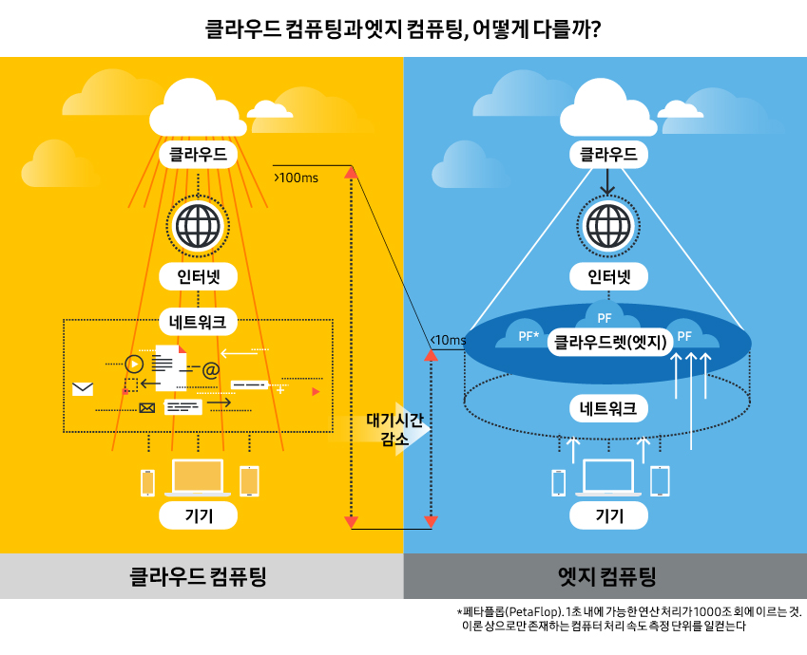
Cloud Computing to Edge Computing
Before
Cloud와 Edge의 차이점
After

Slide 6
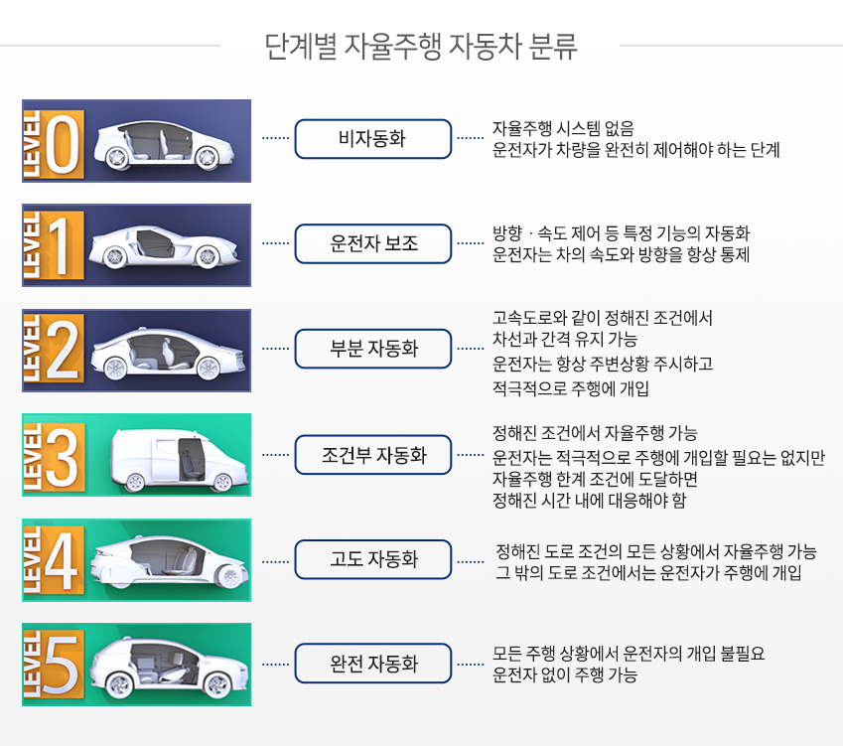
Cloud Computing to Edge Computing
헬스케어
전자화된 진료기록, 환자에 관련된 데이터 –
응급상황 발생시 빠르게 대처 가능 -
자율주행자동차
- 빠르고 정확한 데이터 분석 필요
1980년대 처음 등장
자율주행 열차, 자율비행 시스템 등 성공사례
아직 4단계정도까지만 발전
Edge Computing
사용 사례
모바일 엣지 컴퓨팅(MEC)
5G역영에서 특히 각광받고 있음 -
모바일 기지국이나 와이파이 인프라를 -
컴퓨팅 자원에도 배치해 엣지 컴퓨팅용으로 활용

Slide 7
Cloud Computing to Edge Computing
Before
Edge VS Cloud
After
이미지 삽입
VS

